Slide 1

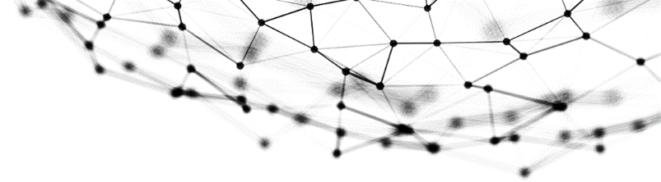


程序设计专题Project之七巧板
指导老师：王建江
小组成员：樊铧纬 杨逍宇 郑远金

Slide 2
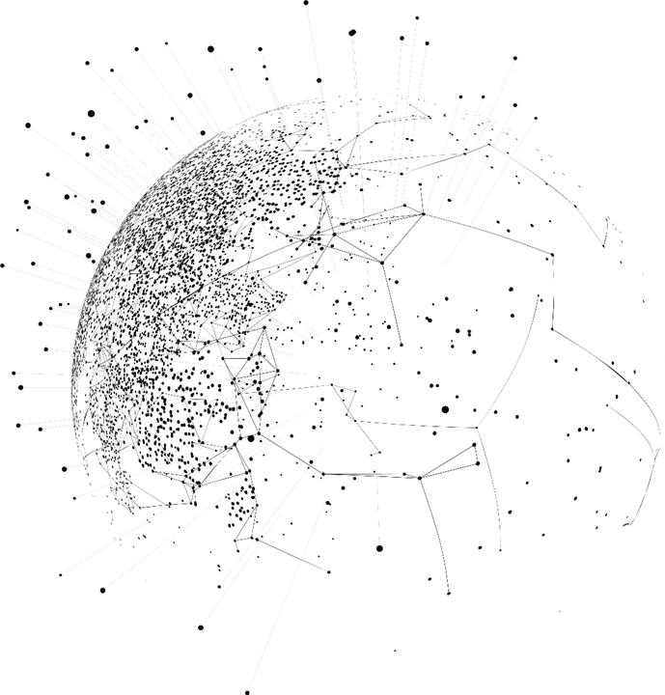
目录
Content
01
选题旨趣
02
程序概览
03
项目要求实现与功能详解
04
重点算法和函数介绍
05
项目回顾与总结

Slide 3
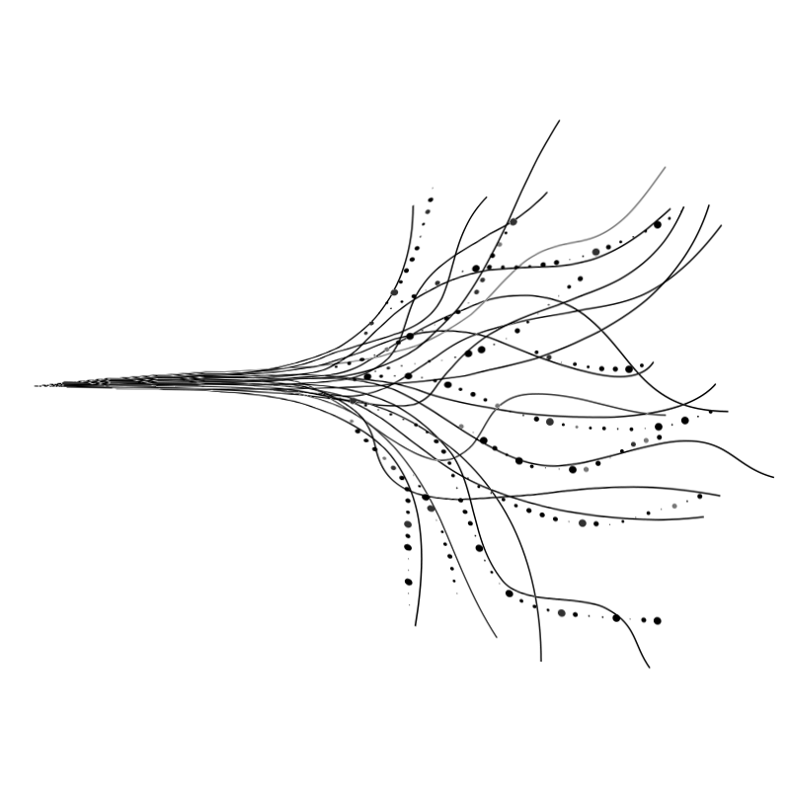
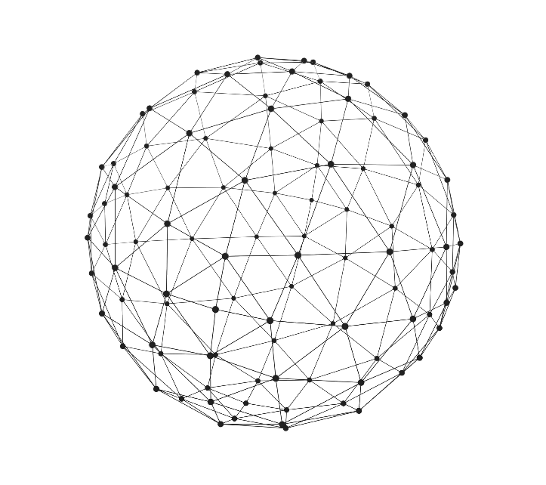
Part 1
选题旨趣
Introduction

Slide 4
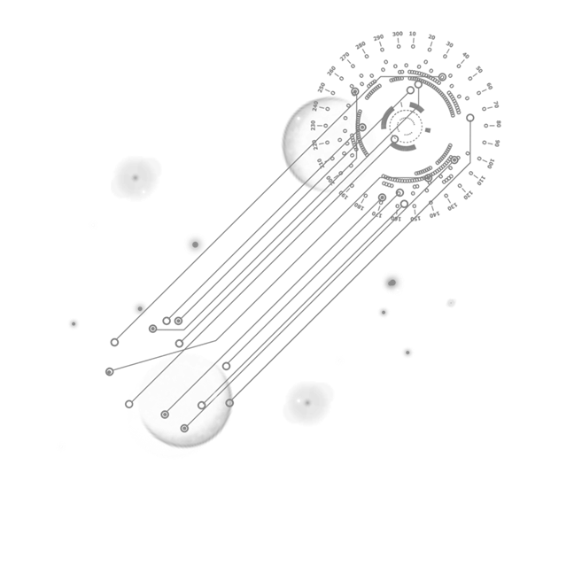
选题意义概述
选题背景概述
选题
背景
（1）智力发展，七巧板对于儿童的智力发展具有重要的作用。（2）创造力培养，七巧板可以激发儿童的创造力和想象力。（3）休闲娱乐
七巧板是一种古老的中国传统智力玩具，顾名思义，是由七块板组成的。而这七块板可拼成许多图形（1600种以上）

Slide 5
Part 2
程序概览
Introduction

Slide 6

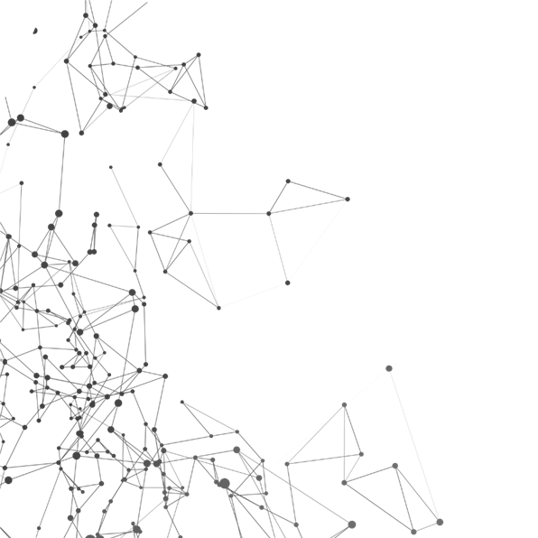
展示视频

Slide 7
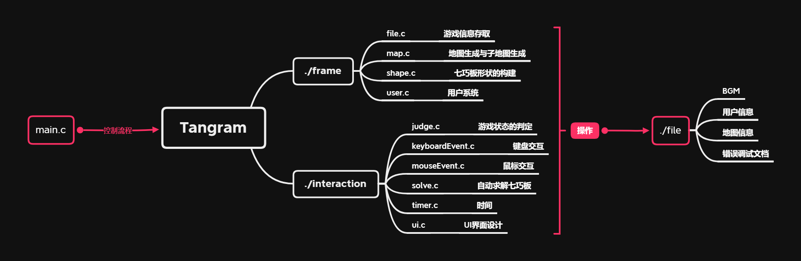
模块分析

Slide 8
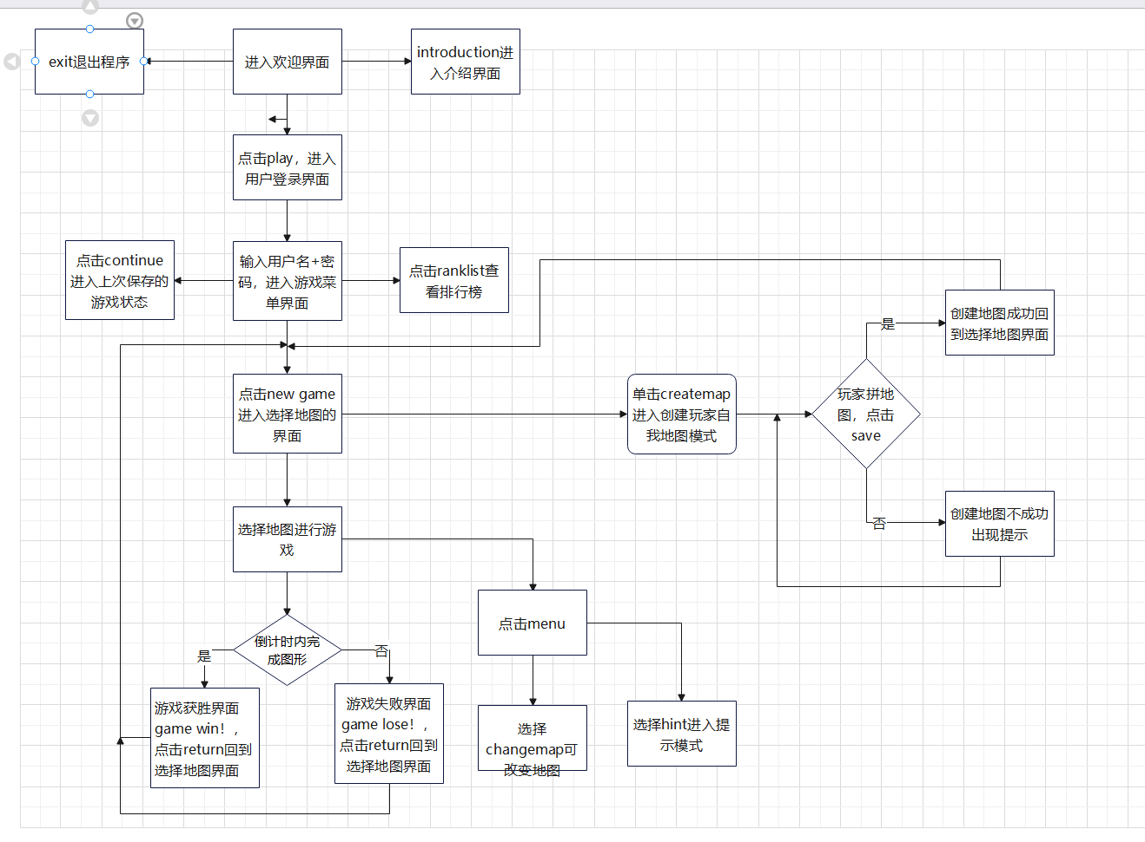
总体设计一览
核心程序执行流程

Slide 9
Part 3
项目要求实现与功能详解
Introduction

Slide 10

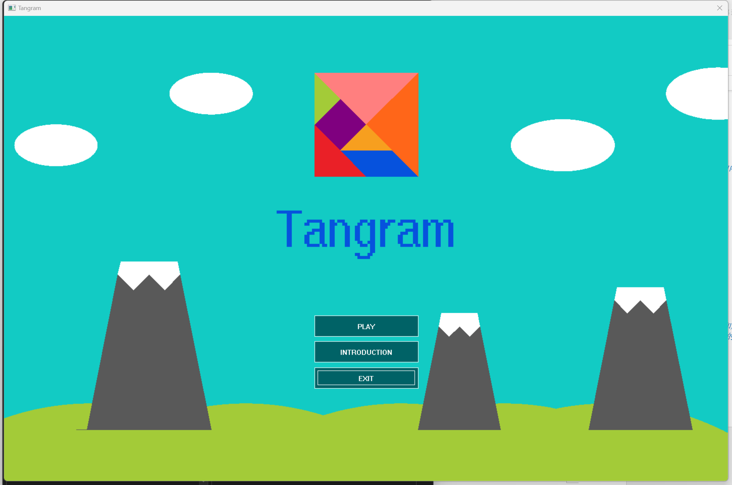
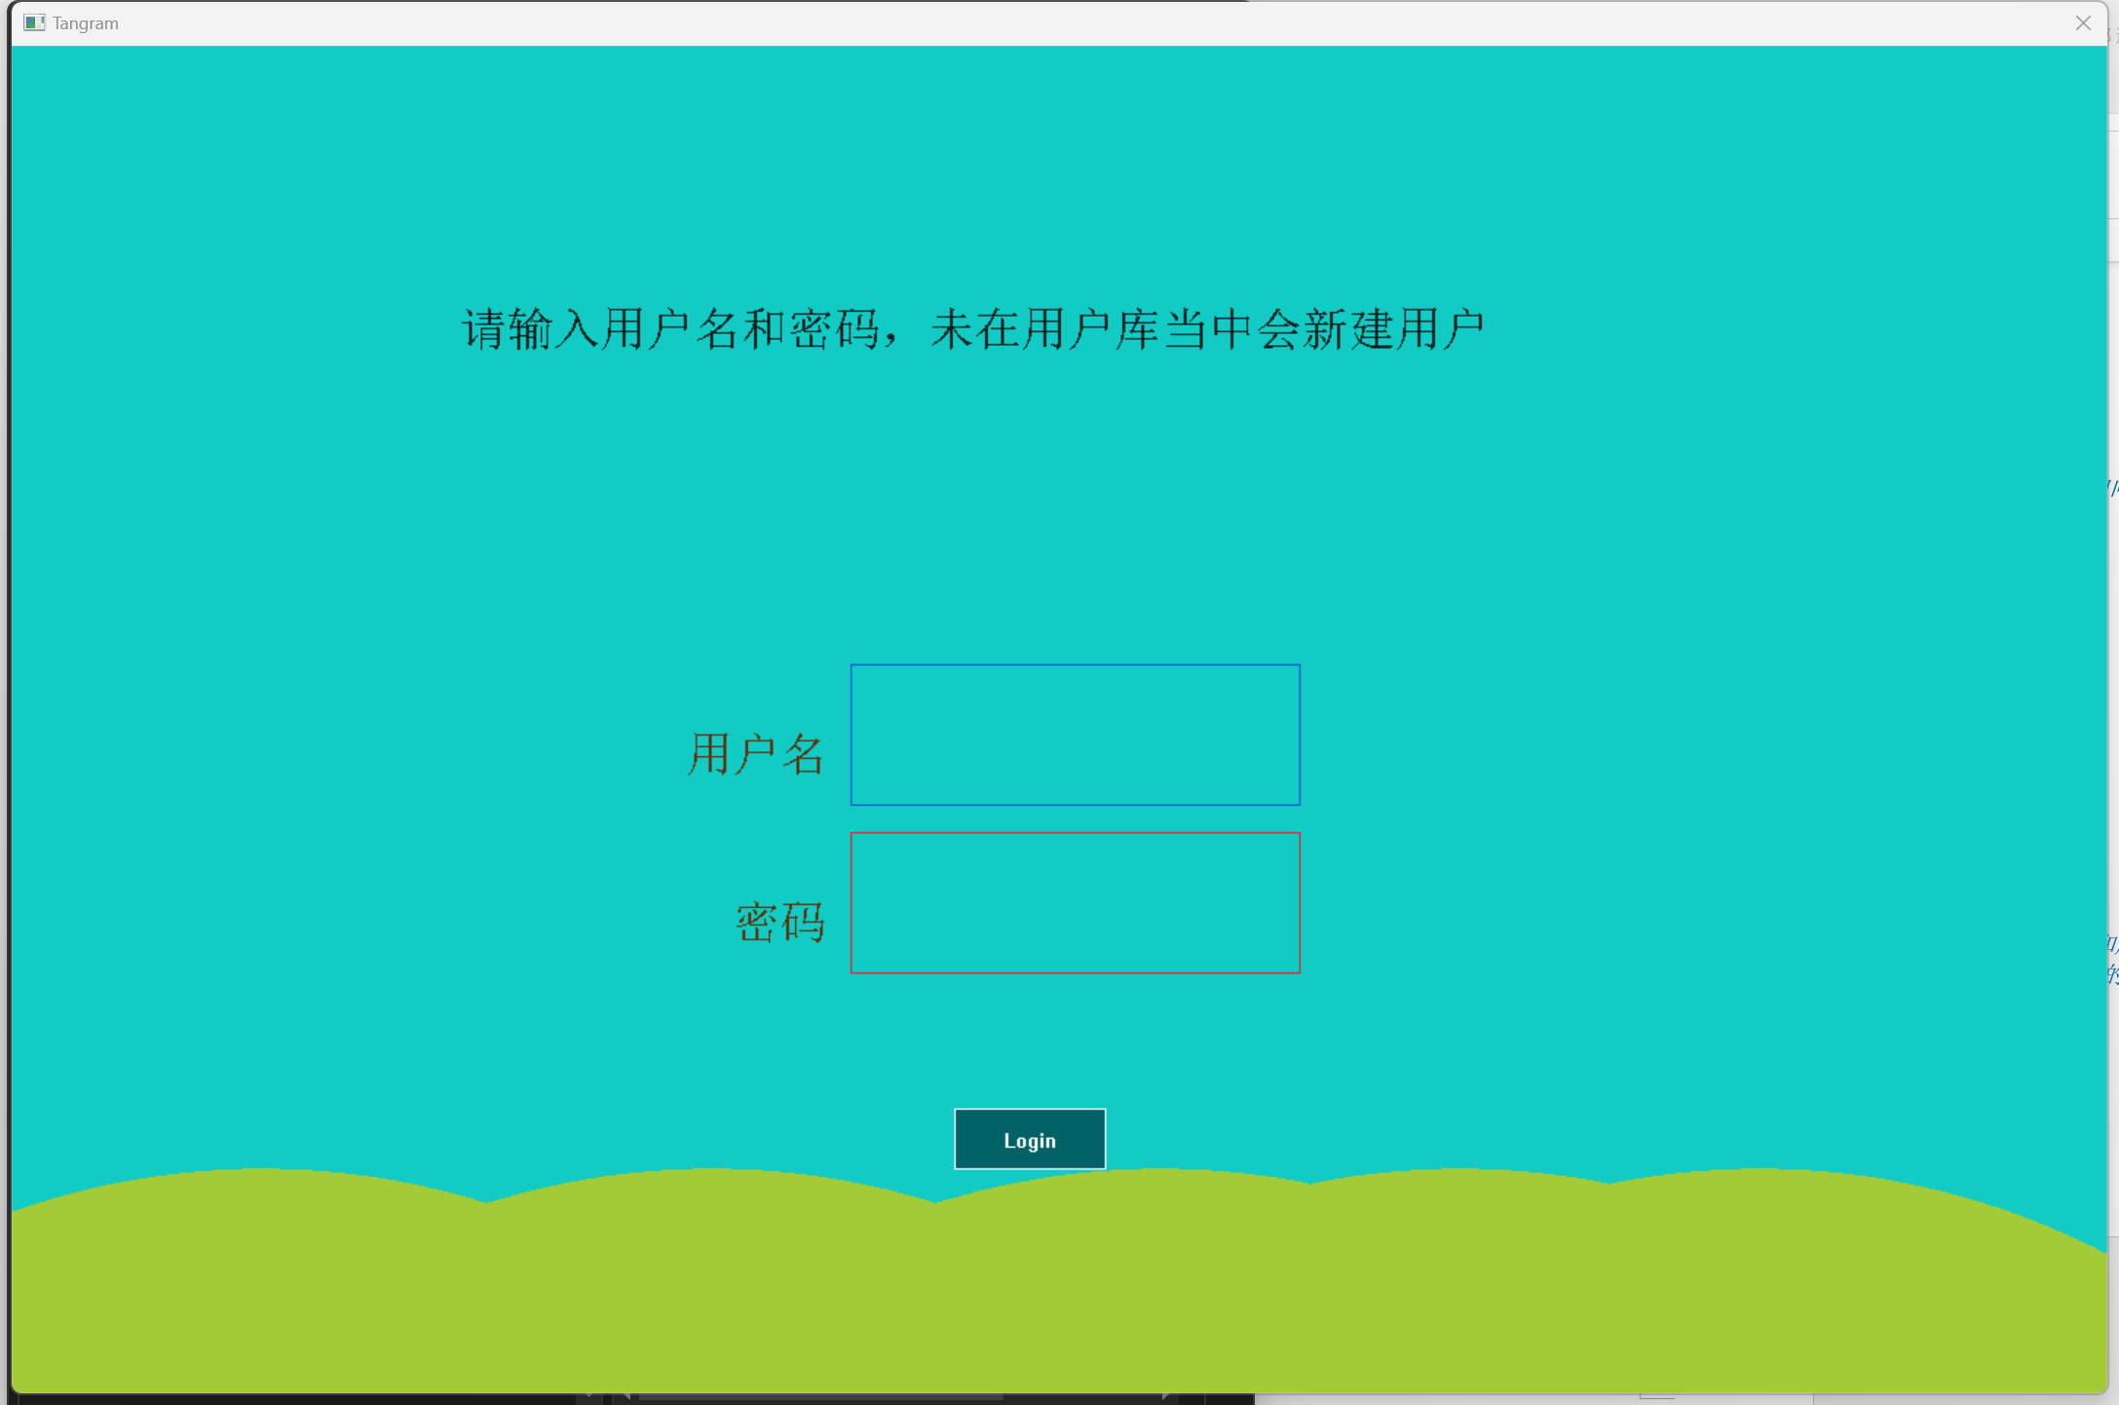
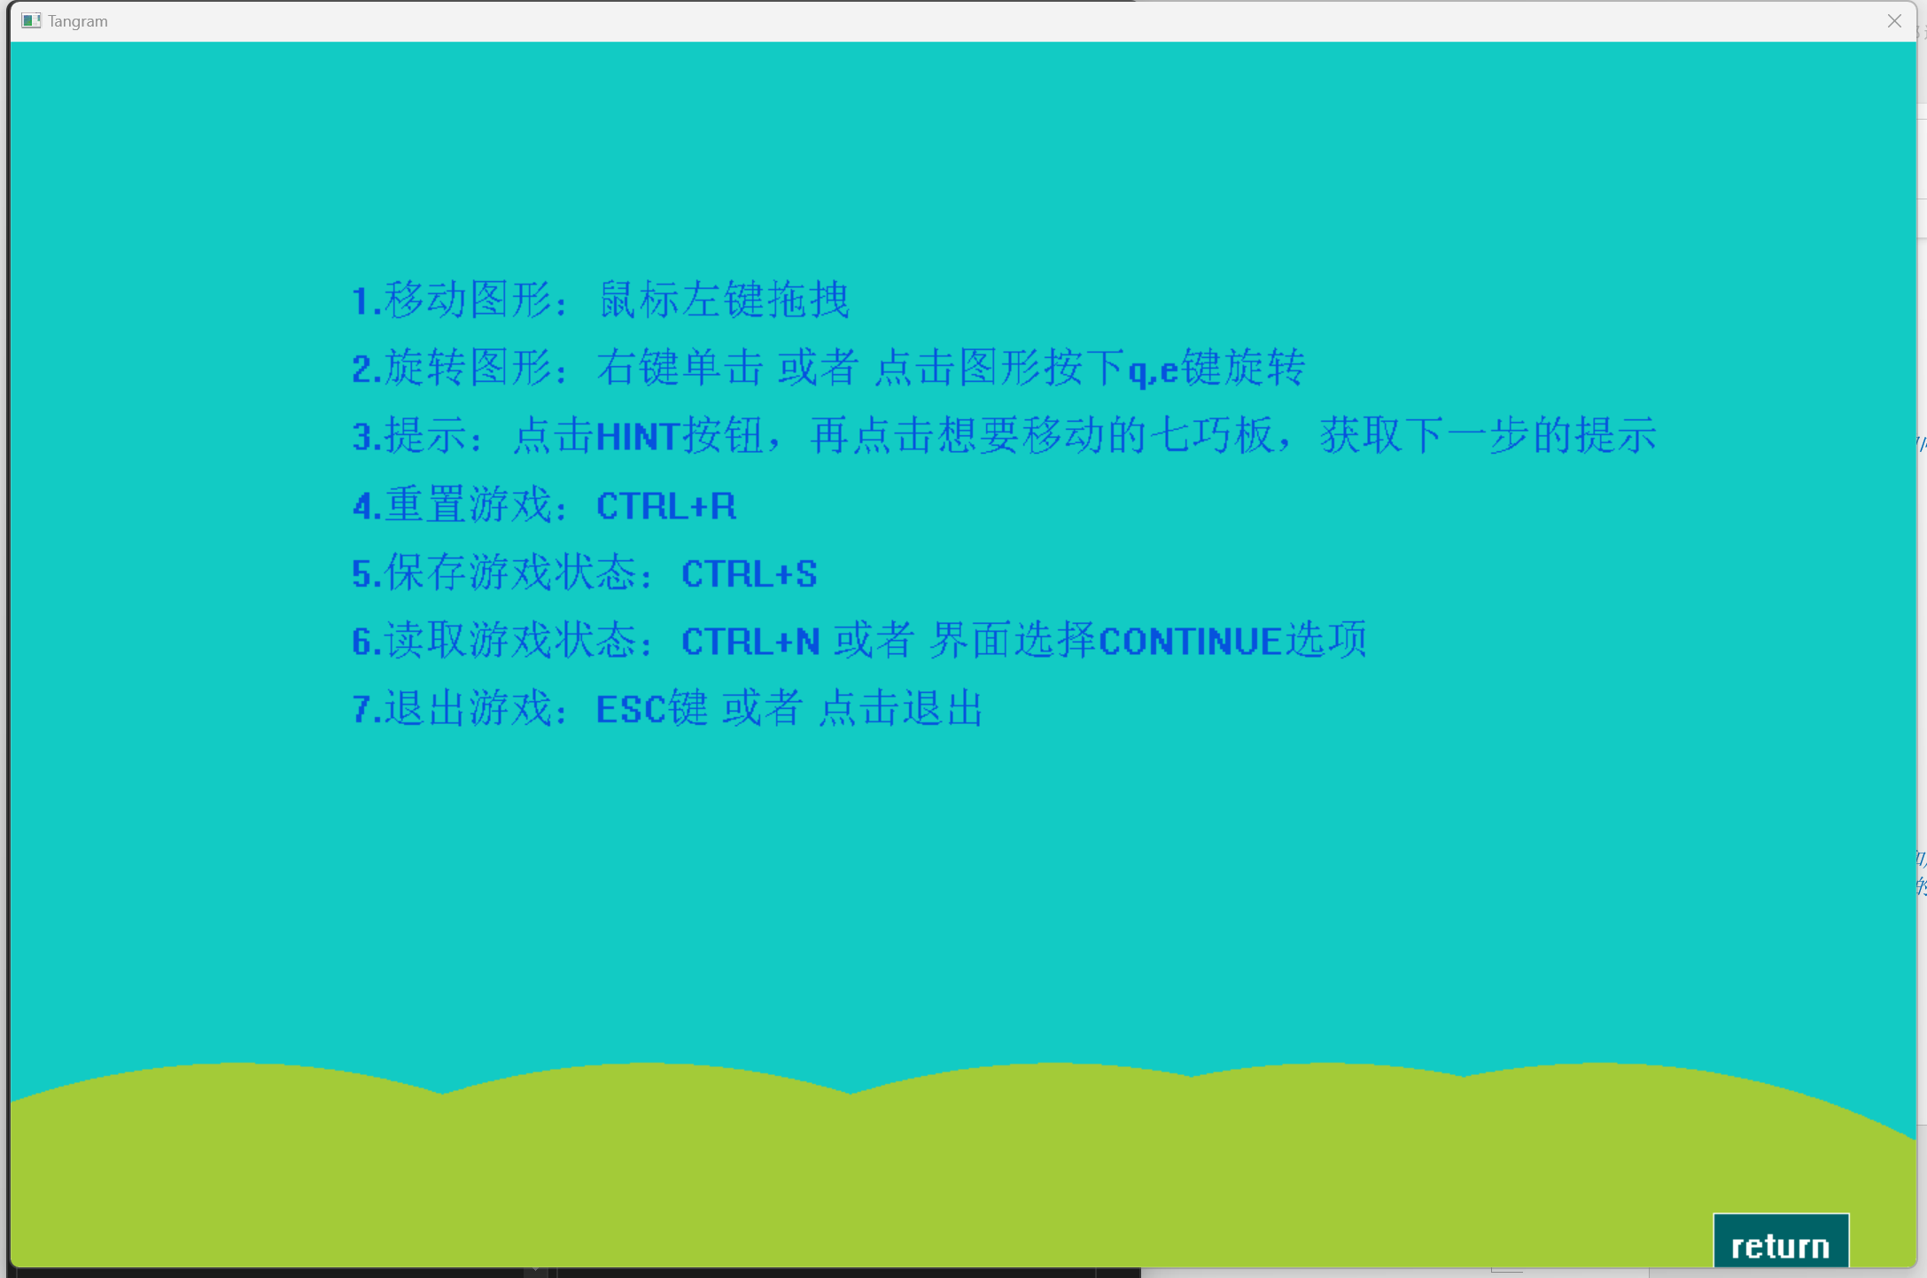
基础功能实现
显示欢迎界面
用户界面登录：点击”play”，进入注册界面，输入用户名与密码，点击”login”
基础功能
游戏介绍

Slide 11
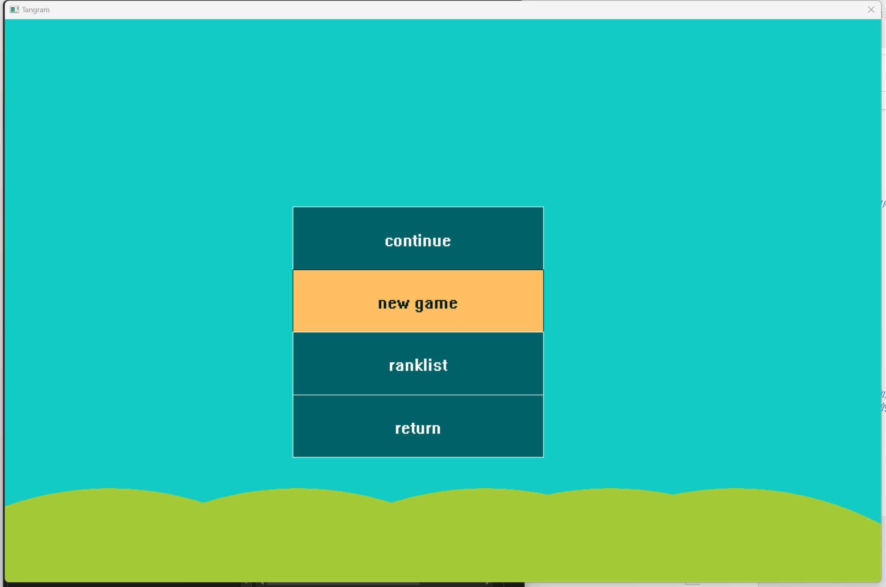
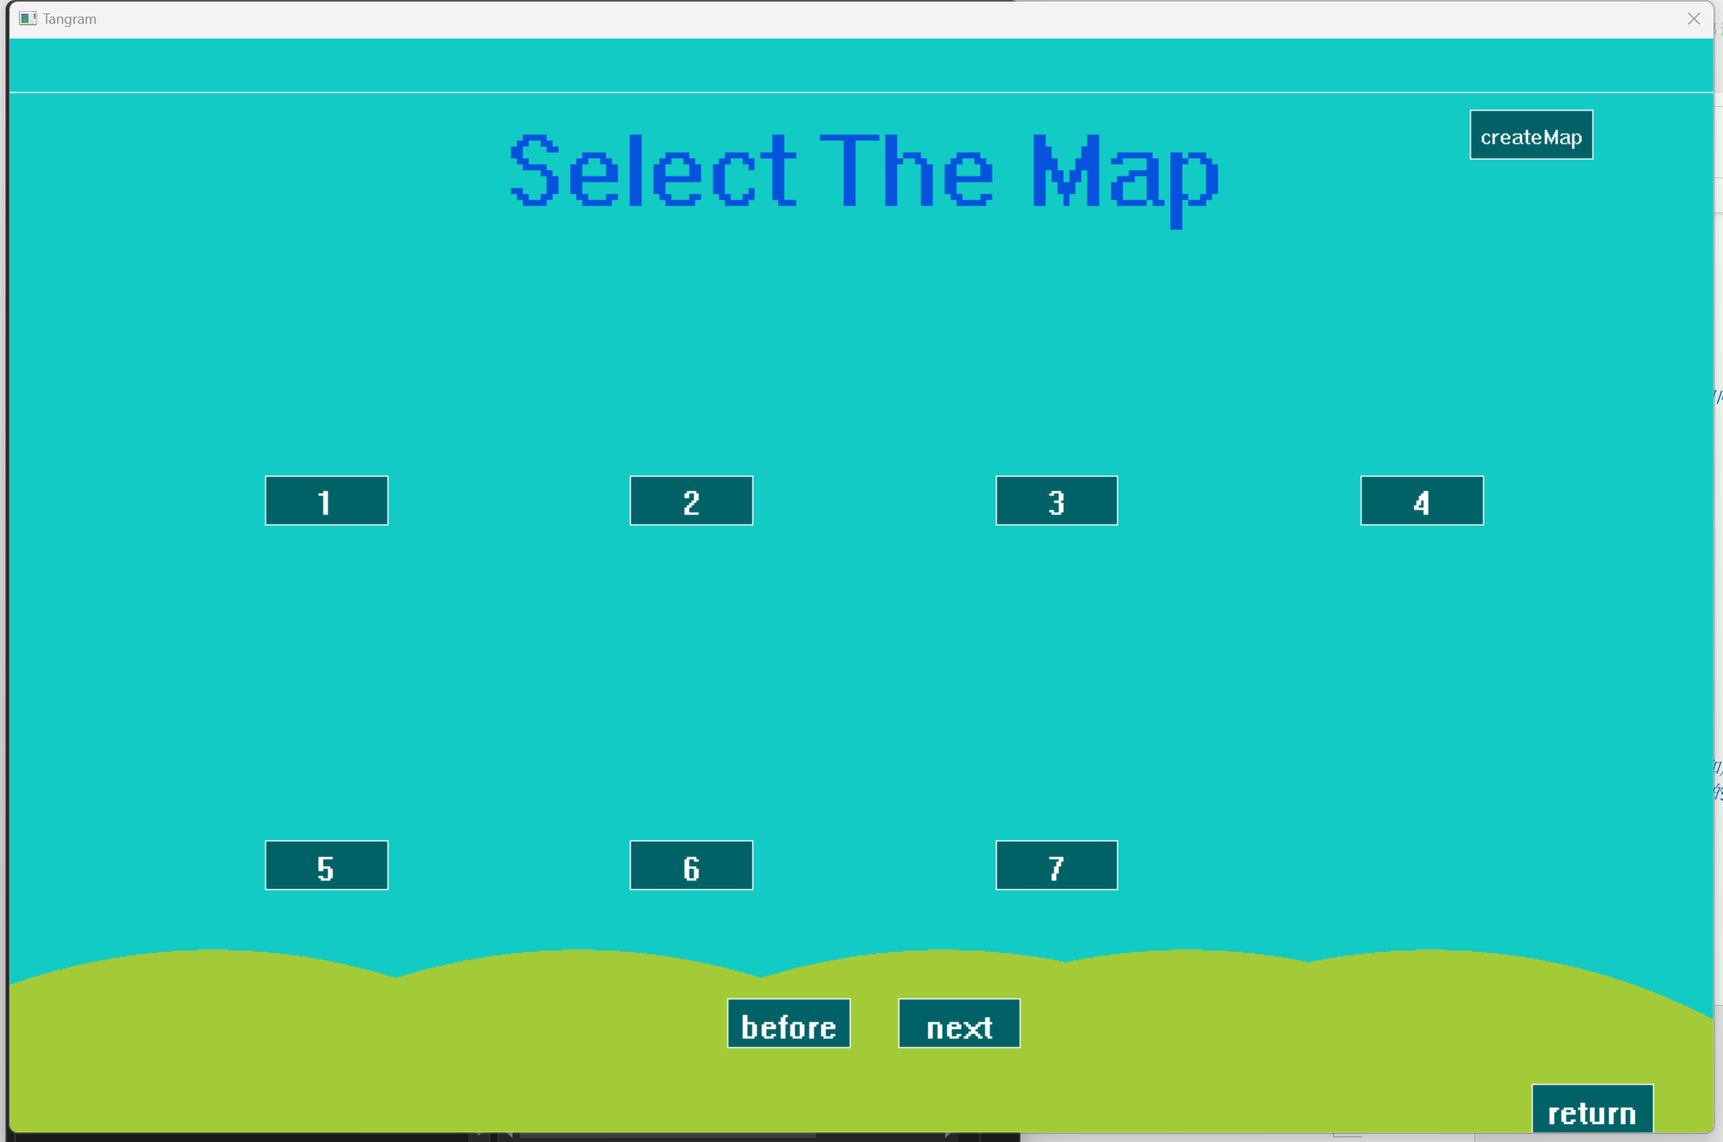
基础功能实现
菜单界面：
进入菜单界面，点击“continue”可继续上次的游戏，点击“new game”,进入新的游戏，点击“ranklist”进入排行榜，点击“return”进入上一页
地图选择界面：
点击“new game”,进入选择地图的界面，选择地图，“before”“next”可控制翻页，点击“return”进入上一页。
基础功能

Slide 12
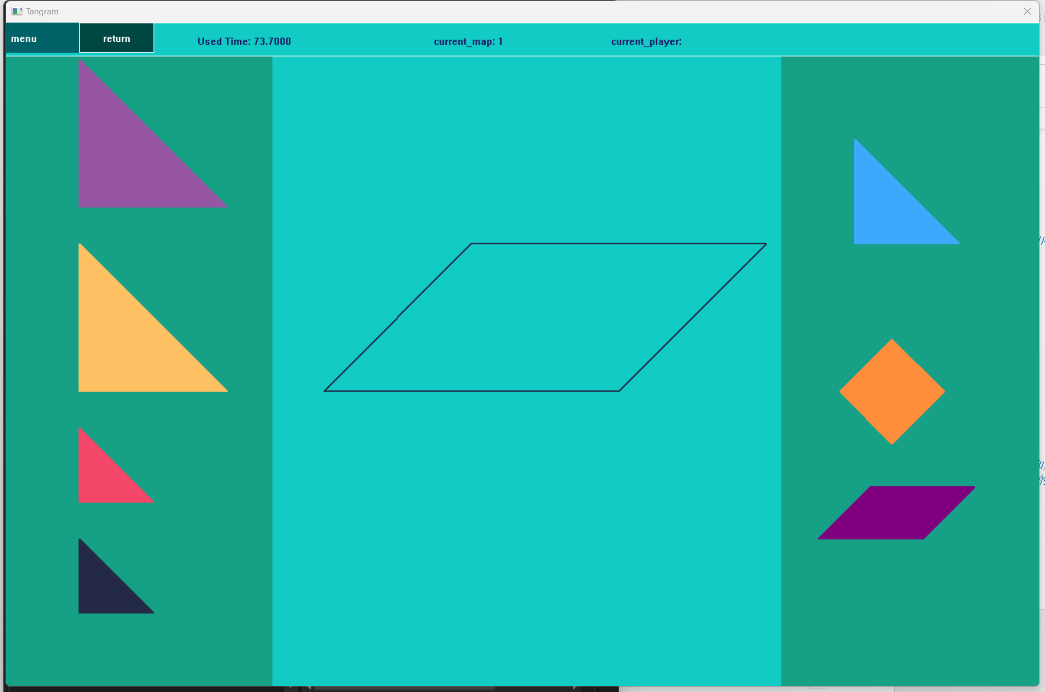
基础功能实现
拼图功能：
开始游戏，点击“menu”,可点击“change map”切换地图
基础功能

Slide 13
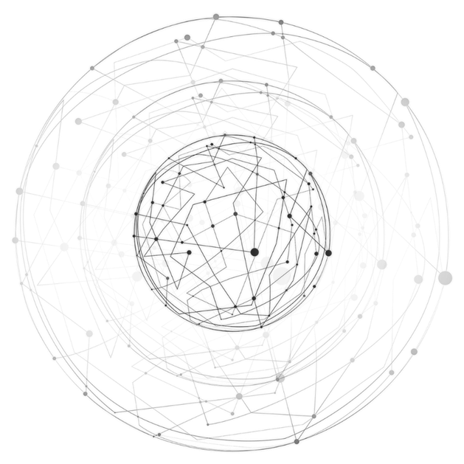
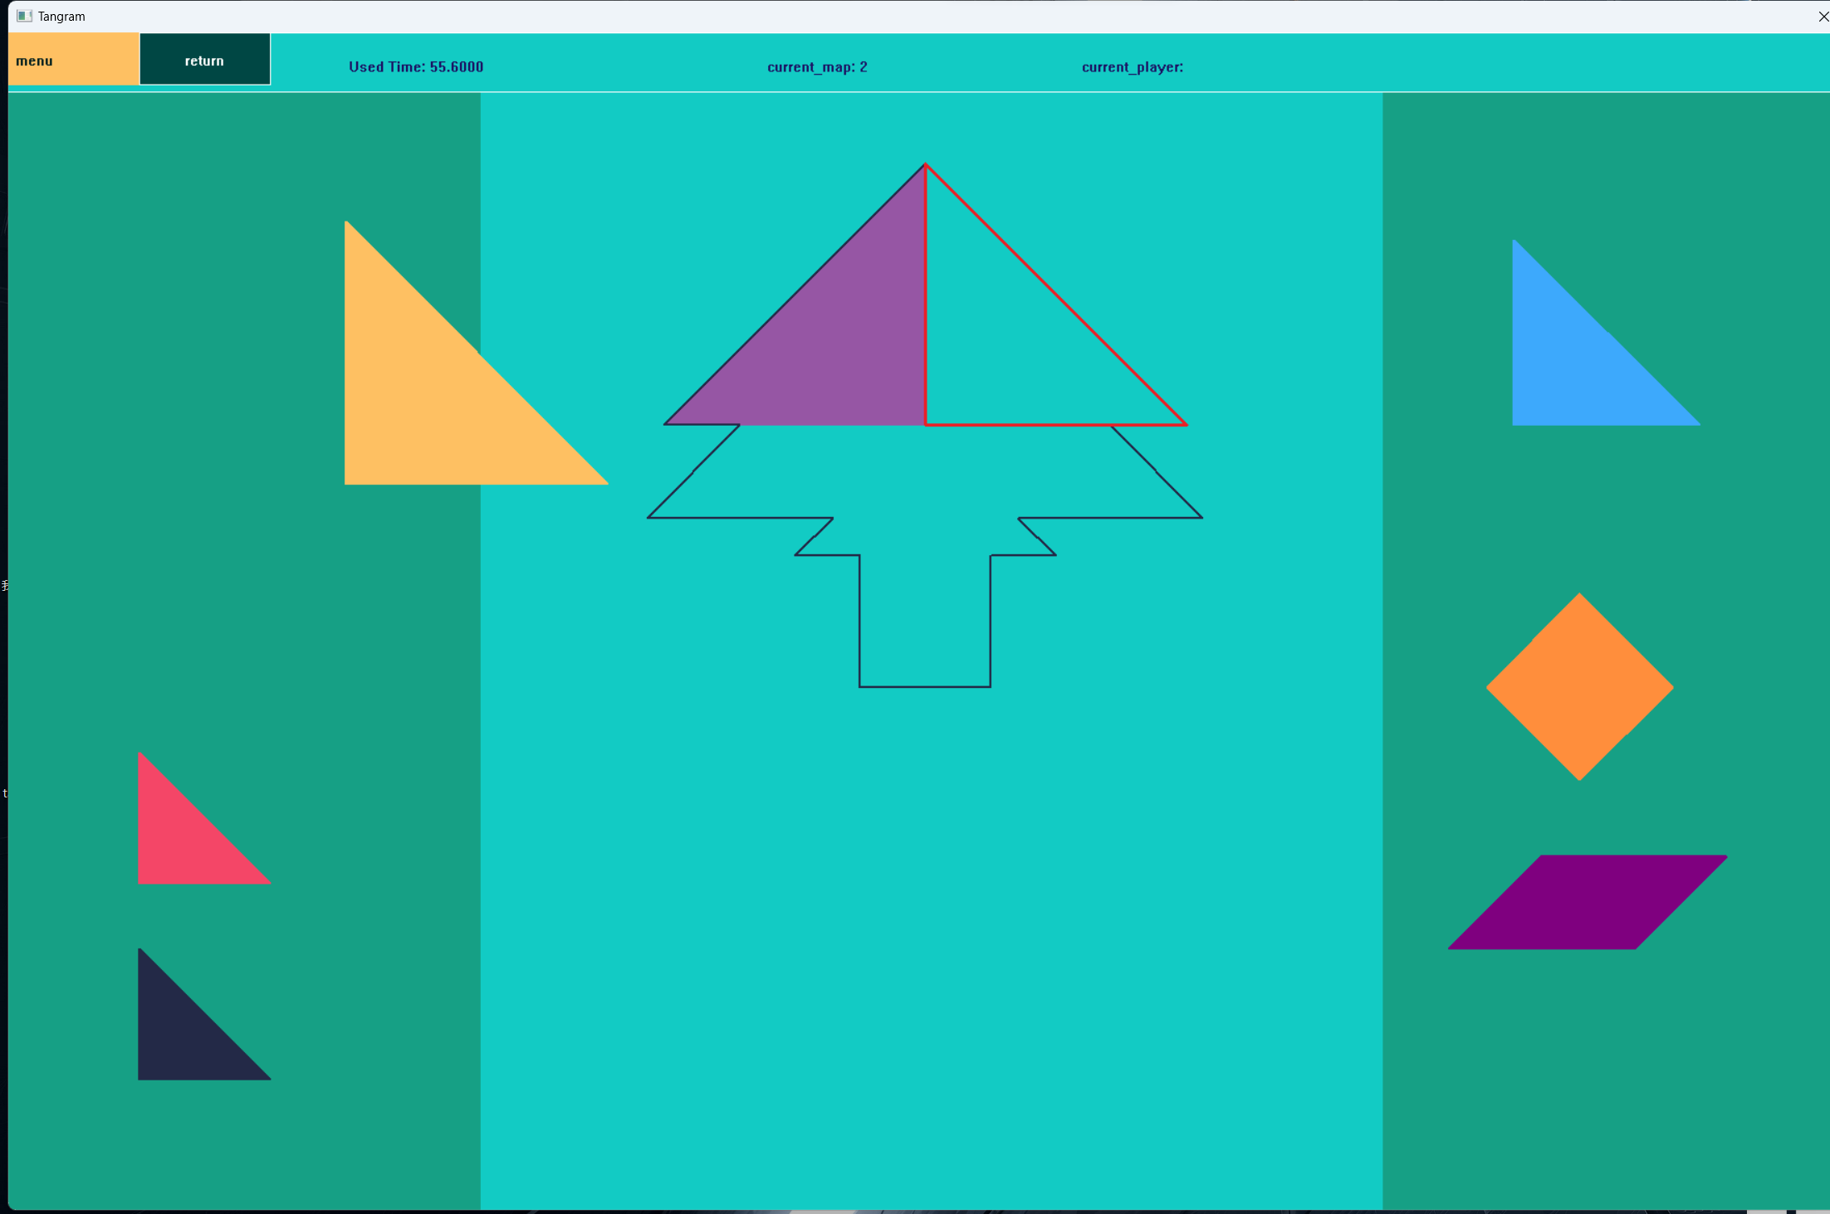

进阶功能实现
提示功能：开始拼图，若玩家没有思路，可点击“menu”中的“hint”，进入提示模式，再次点击图形时，可获取提示，再次点击“hint”时，可取消提示模式。
进阶功能

Slide 14
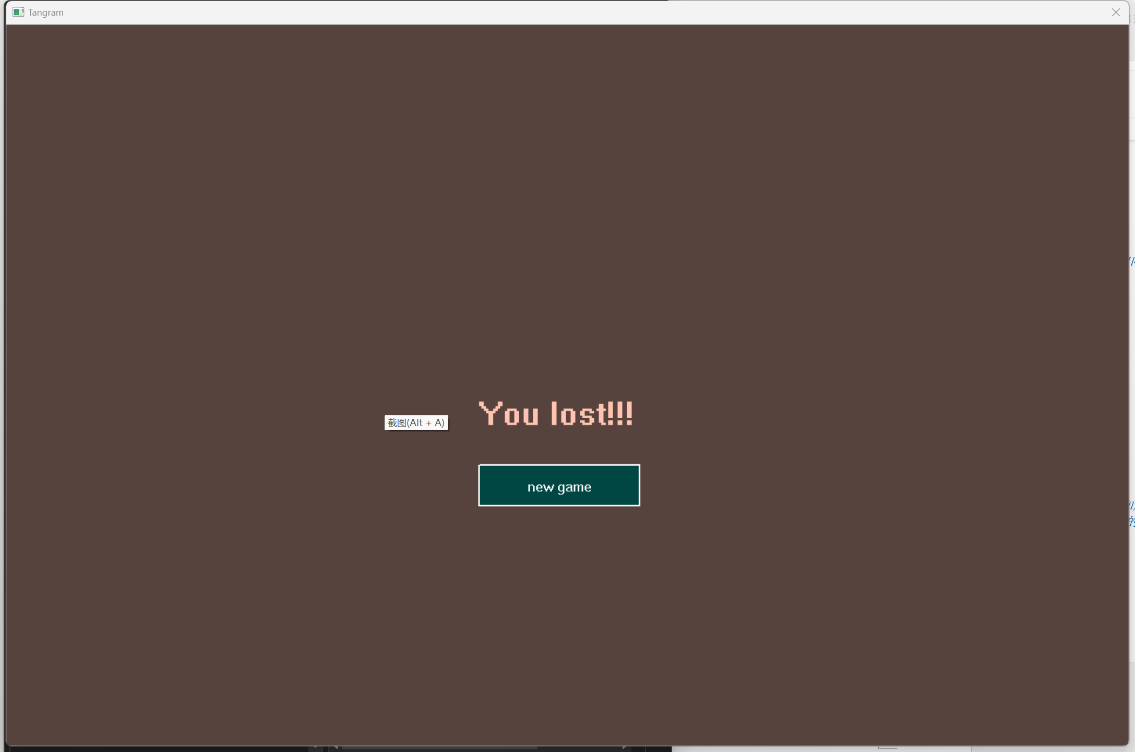
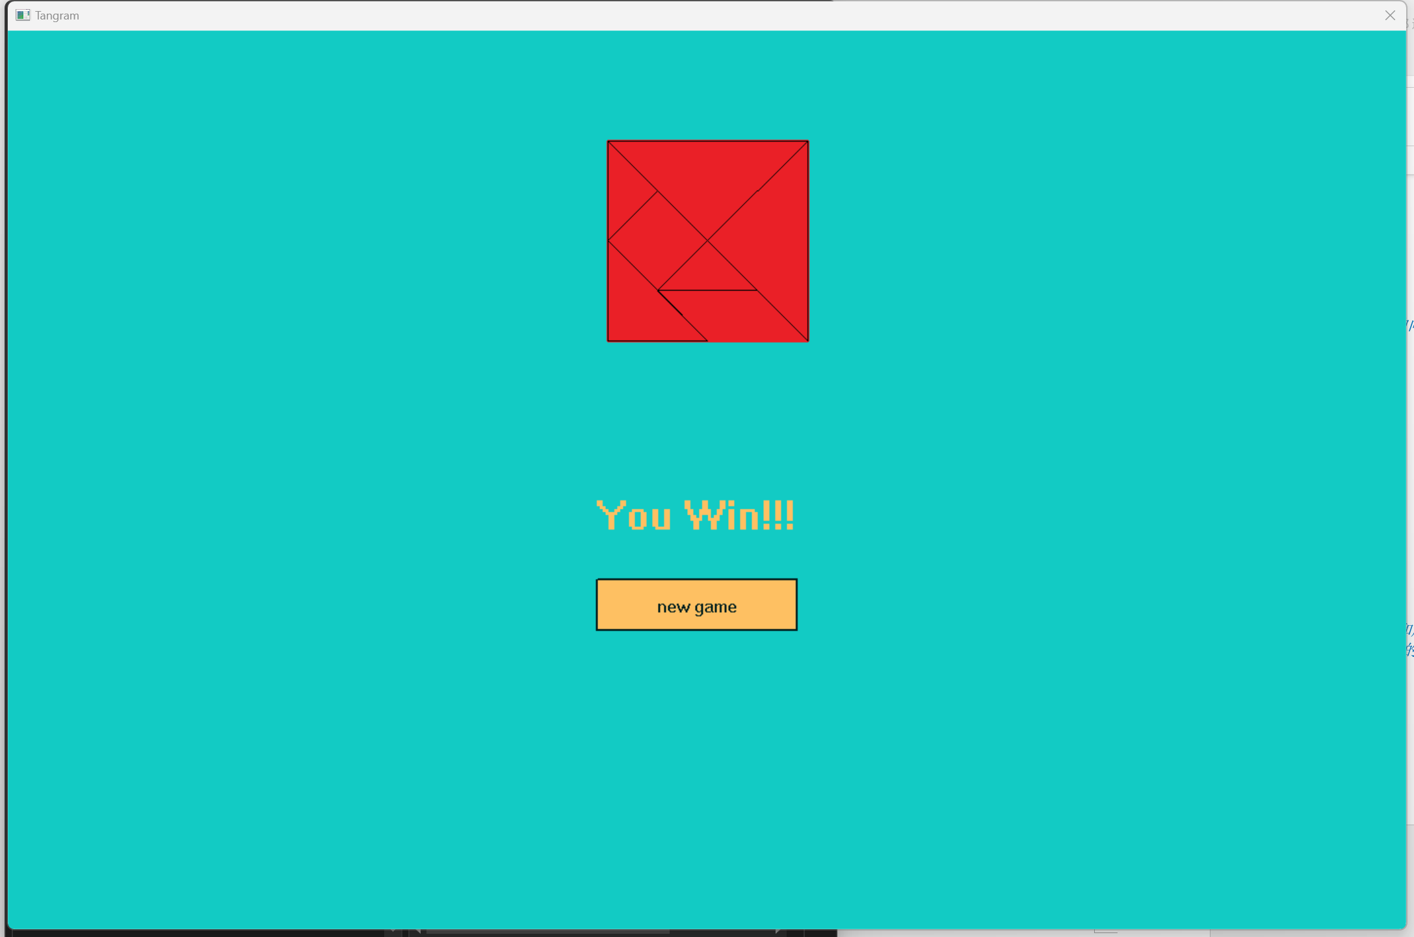
进阶功能实现
游戏结束判定与界面显示功能：若玩家未在规定时间内完成，则显示“失败界面”，反之，显示“胜利界面”
进阶功能

Slide 15
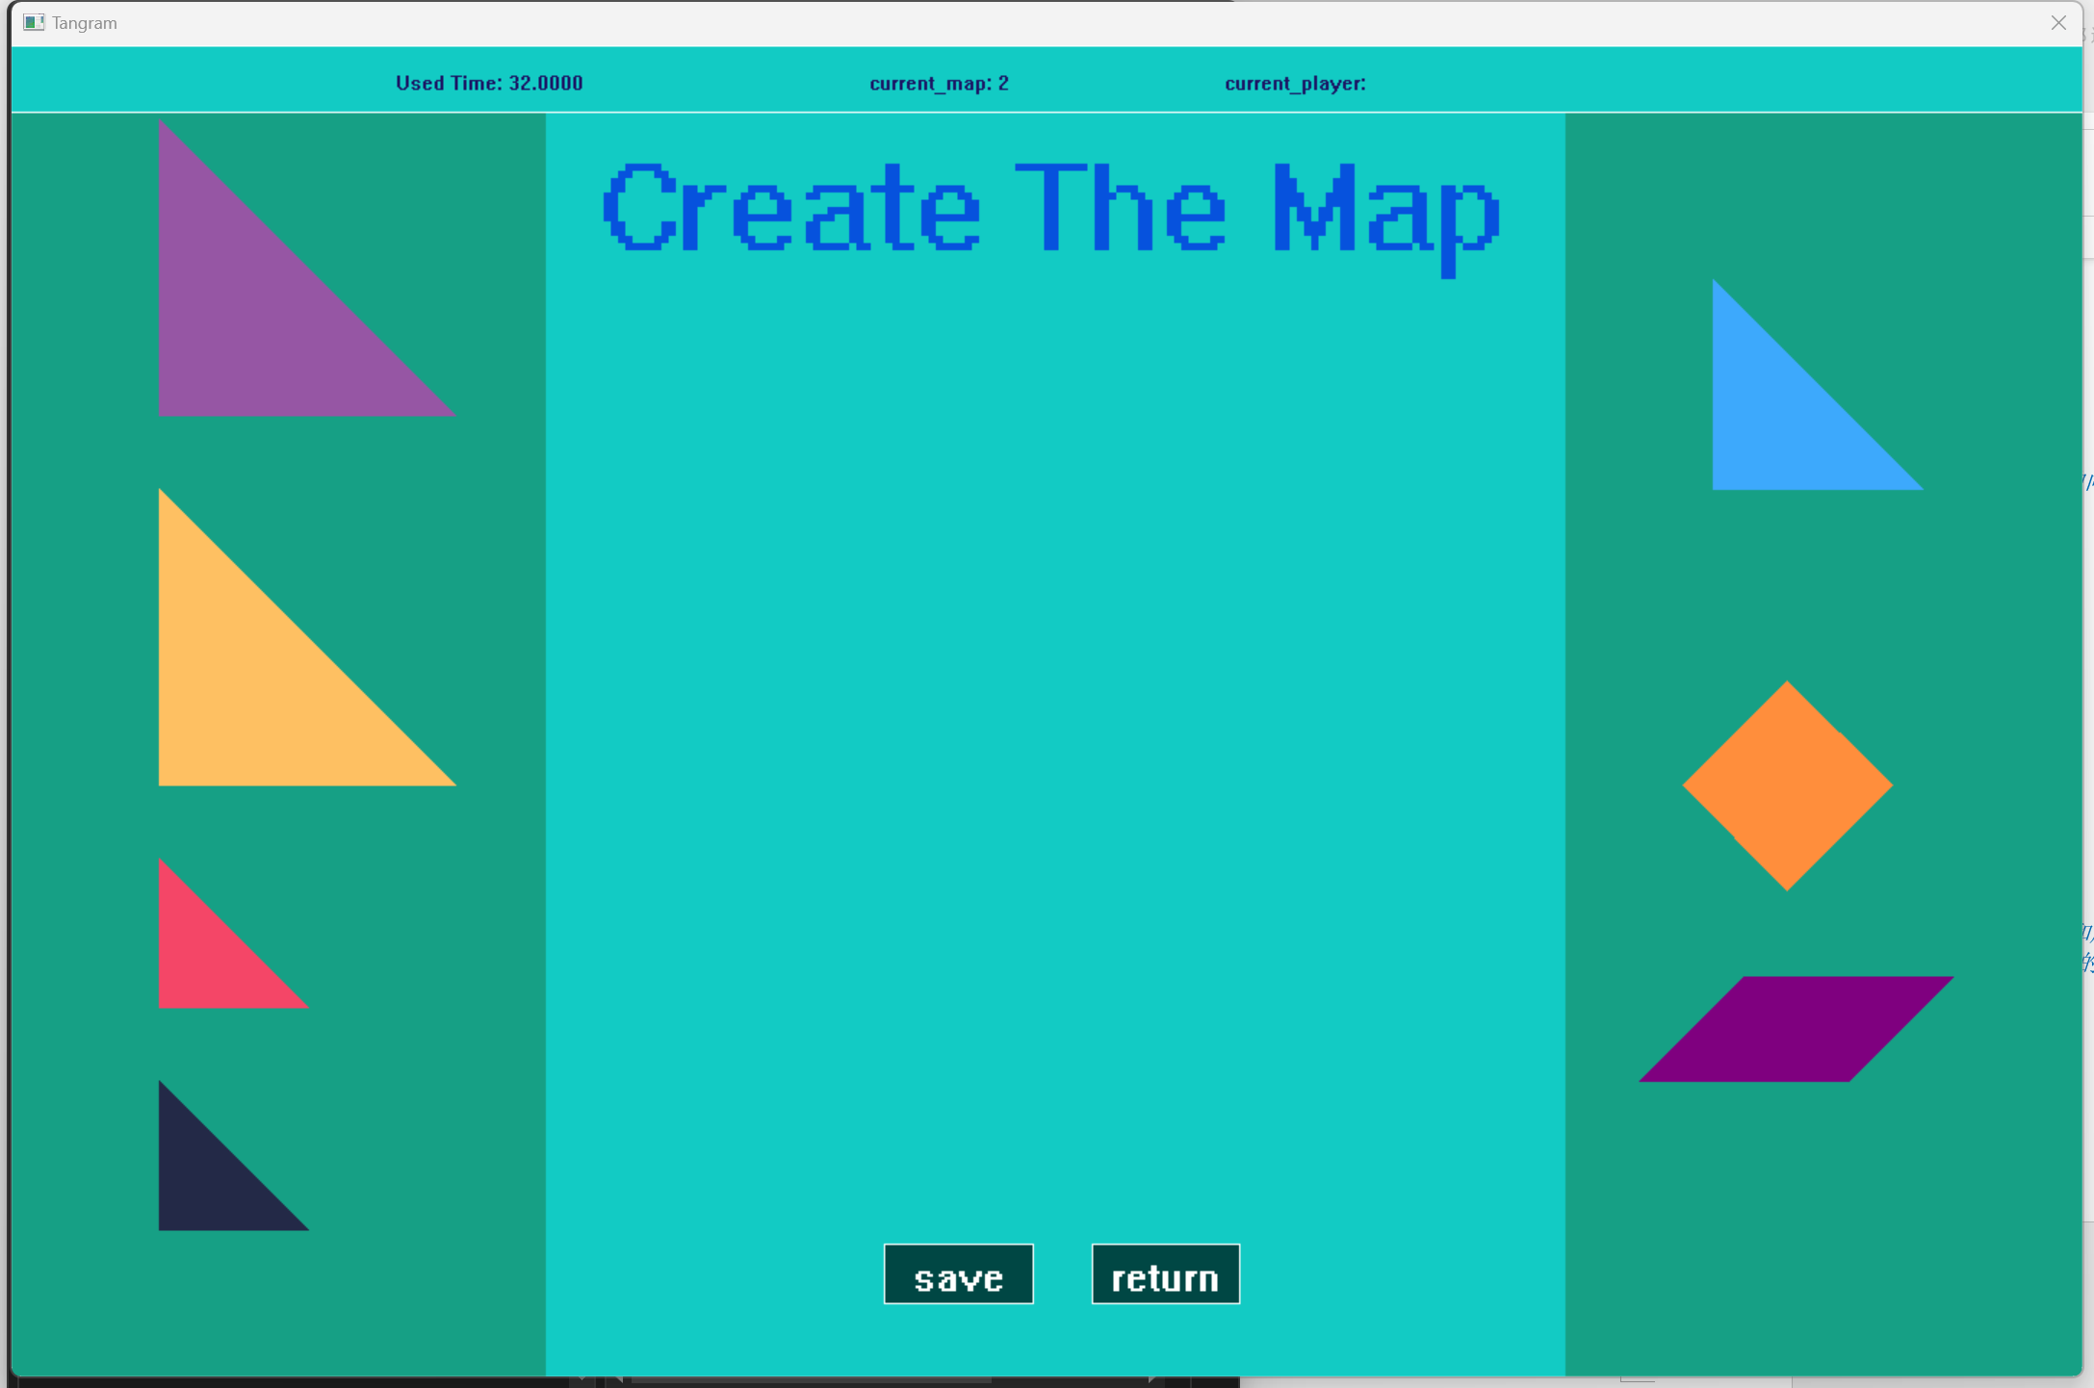
进阶功能实现
自定义地图功能：点击“creatMap”，可进入自我创建地图模式，创建完成后点击“save”,保存地图，可在挑选地图界面中显示
进阶功能

Slide 16
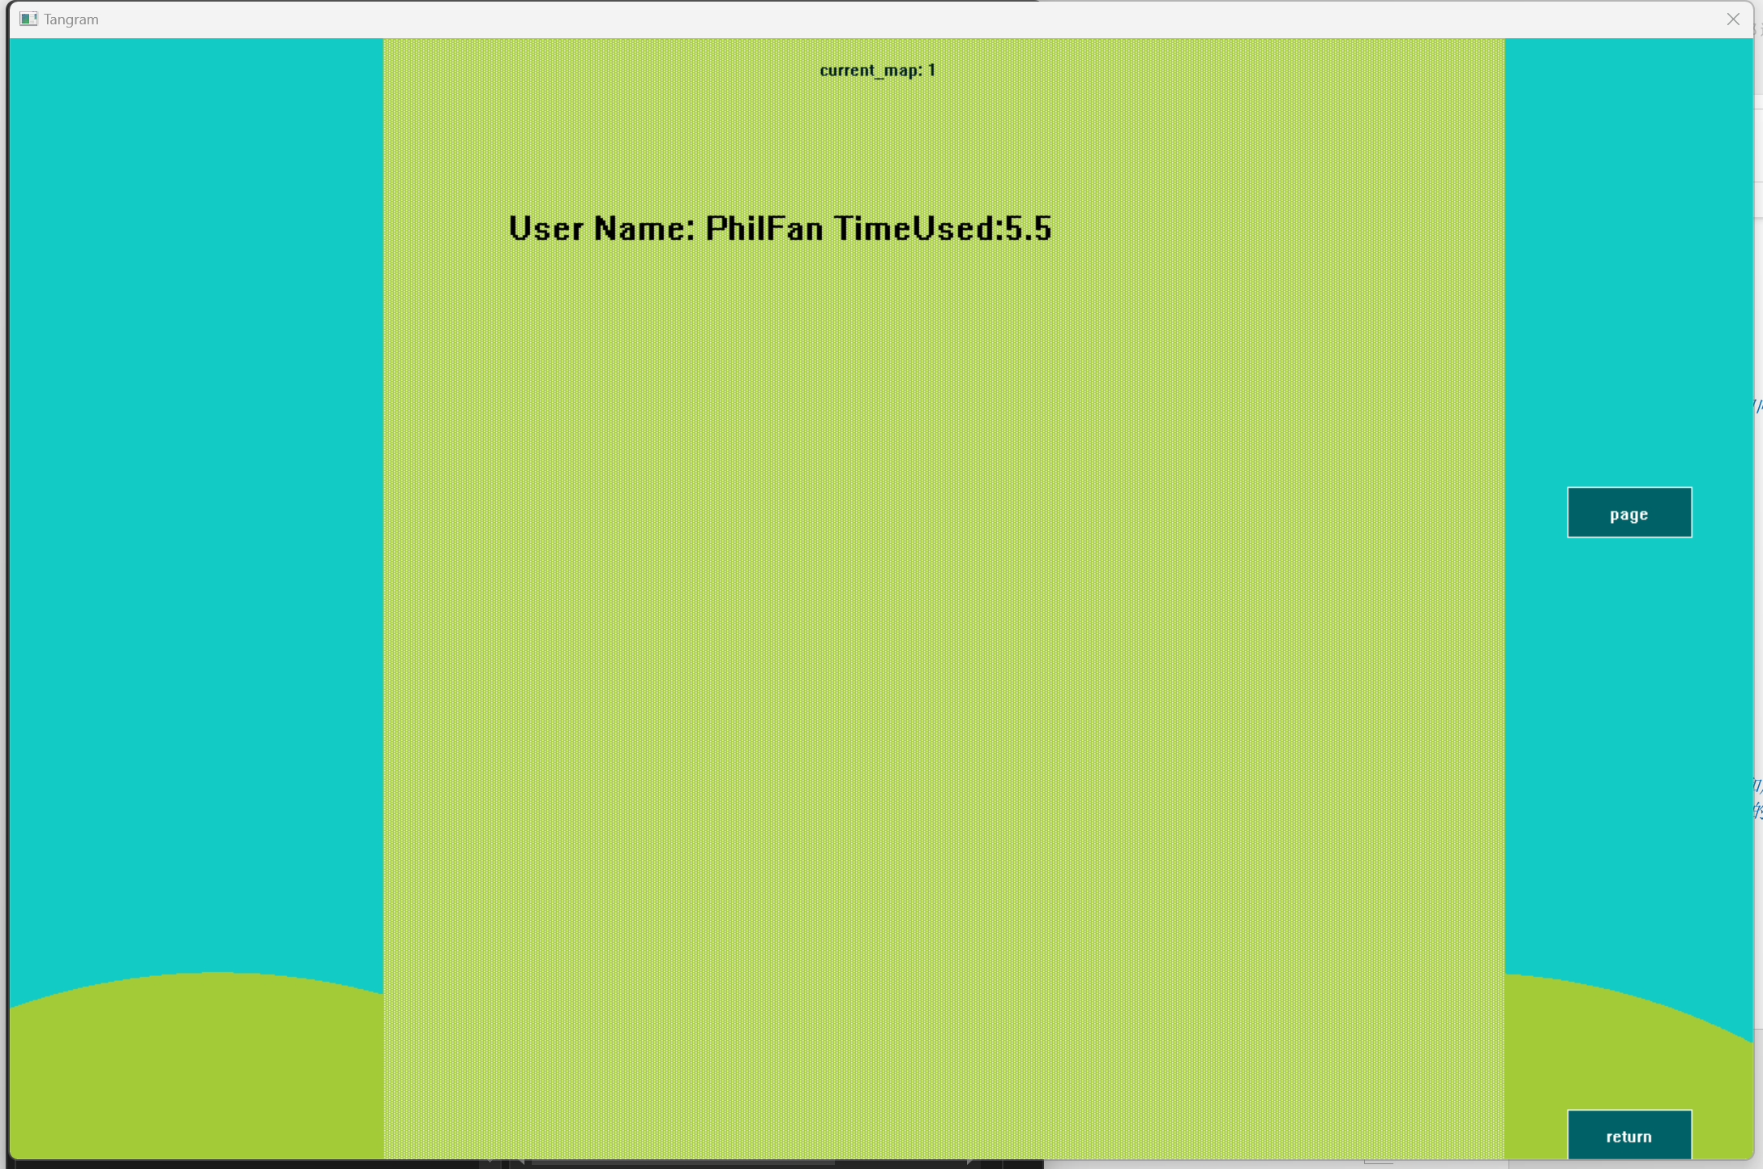
附加功能实现
排行榜功能：点击“ranklist”,进入排行榜
附加功能

Slide 17
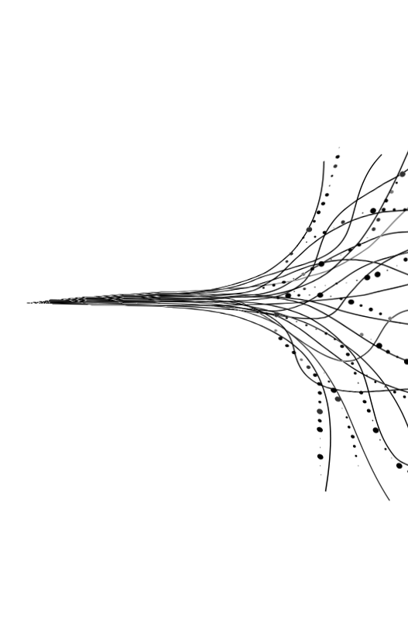
Part 4
重点算法和函数介绍
Introduction

Slide 18
主要结构之二
主要结构之一
图形的数据结构
七巧板tangram为结构体，用链表存储：
链表头尾定义：Shape *head = NULL, * tail = NULL;
利用函数来创建和存储七巧板
Shape *inventShape(...); //创建图形
void Initshape(void);//初始化七个七巧板图形
地图是结构体，用地图数组存储：
/*Part 地图的生成*/
mymap map[100];
void InitMap();//初始化七个七巧板图形
Shape* CreateMap(int MapNumber);//创建图形

Slide 19
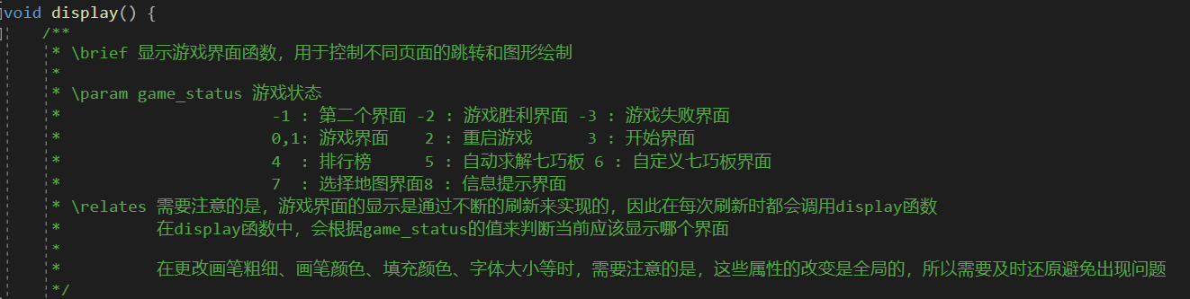
显示函数
主要函数

Slide 20
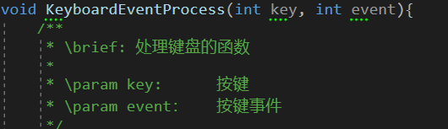
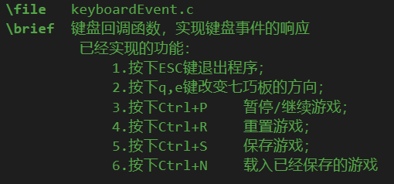
键盘回调函数
主要函数

Slide 21
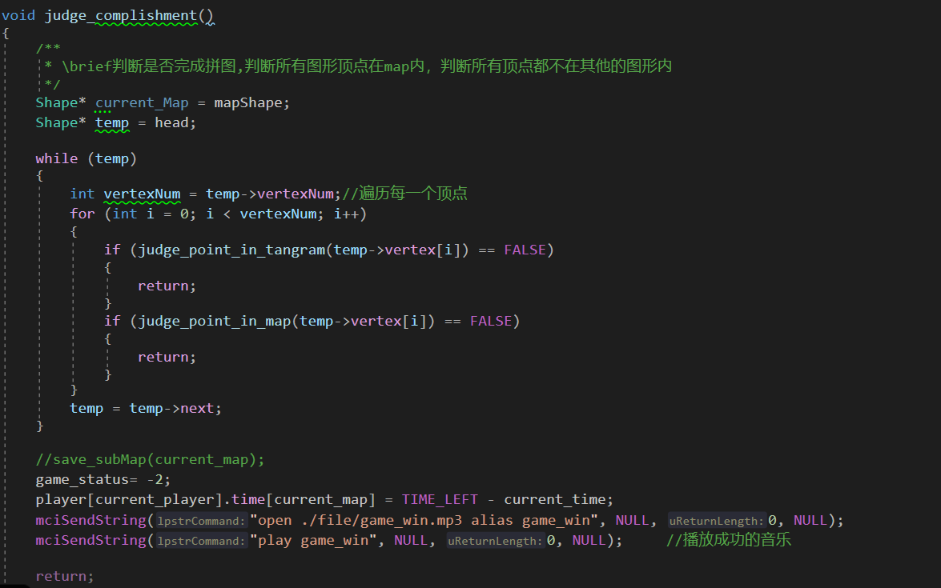
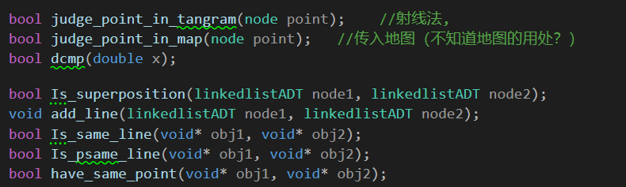
一些主要函数
成功状态的判断函数：
主要函数

Slide 22
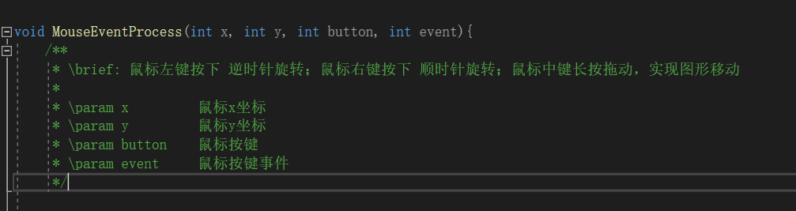
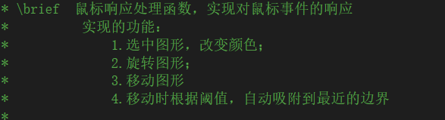
一些主要函数
鼠标回调函数——图形移动与旋转
主要函数

Slide 23
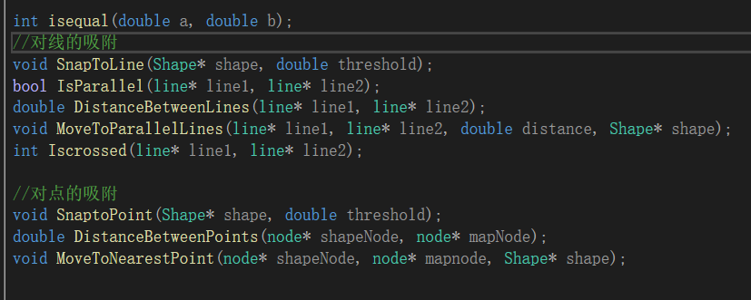
一些主要函数
吸附函数：对点、对线的吸附
主要函数

Slide 24
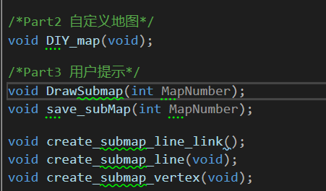
一些主要函数
提示功能函数：
主要函数

Slide 25
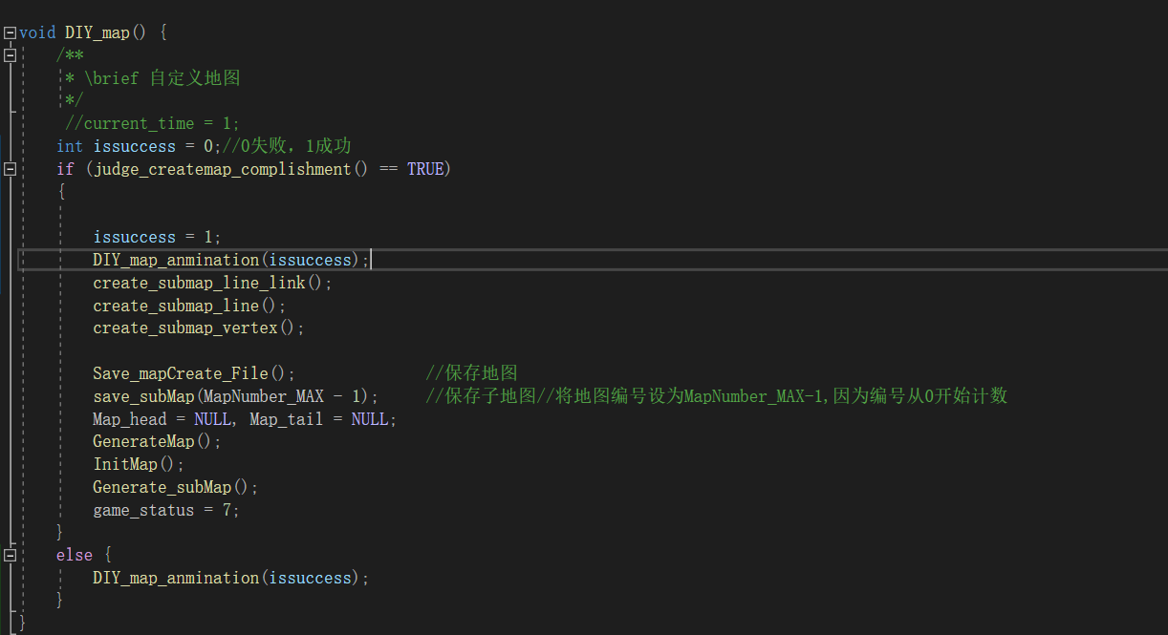
一些主要函数
自定义地图的创建函数
主要函数

Slide 26
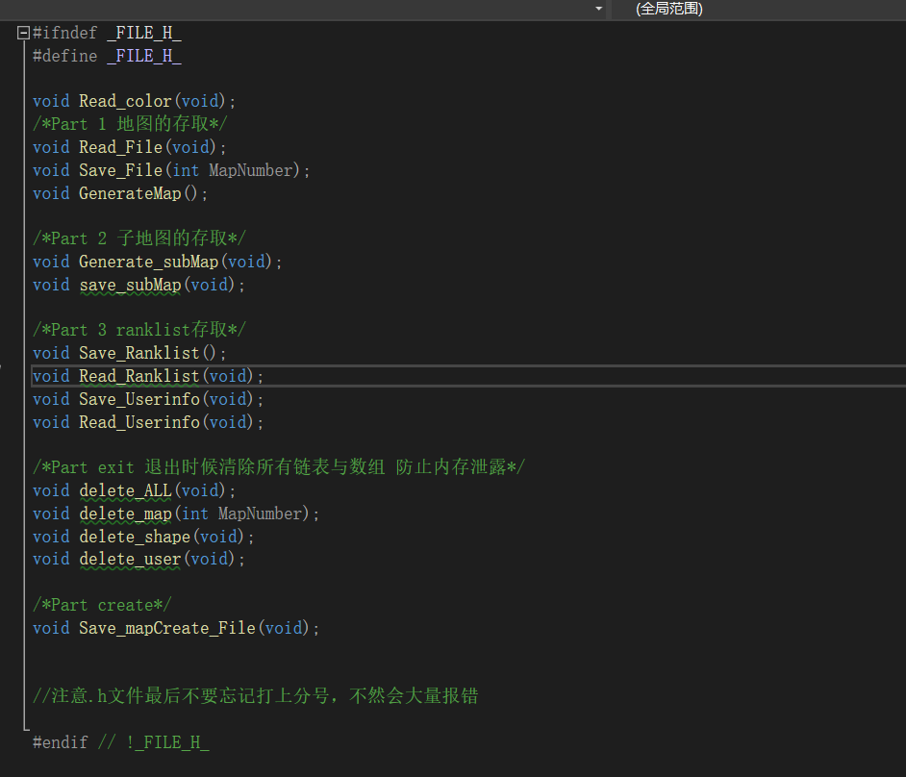
一些主要函数
文件处理相关函数函数
主要函数

Slide 27
Part 5
项目回顾与总结
Introduction

Slide 28
游戏特色
用户登录系统：
用户名+密码的一一对应模式
实践
难点
排行榜、天梯系统：
对每个地图都进行与用户名对应的排行

Slide 29
游戏特色
优秀的UI设计：
画面精美，提升用户体验
实践
难点
较多的代码注释：
利于理解各个模块、函数的作用

Slide 30
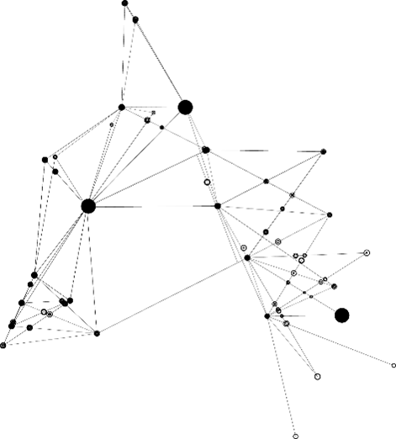


团队合作总结
第三周：
添加提示功能，添加自动判定功能，完成大部分优化工作，允许玩家自主创建七巧板游戏
第一周和第二周：
实现基本框架，实现基本的玩家控制功能：包括七巧板移动和旋转等操作，明确分工
第四周：
允许玩家自主创建七巧板游戏，创建用户界面，排行榜，进行错误处理和异常情况的处理：确保游戏的稳定性和用户友好性，进行测试和调试：修复可能出现的bug，并对游戏进行性能优化。最后的测试、优化和准备，提交源程序和互评报告。

Slide 31

谢谢观看
请评委老师批评指正！

